Slide 1
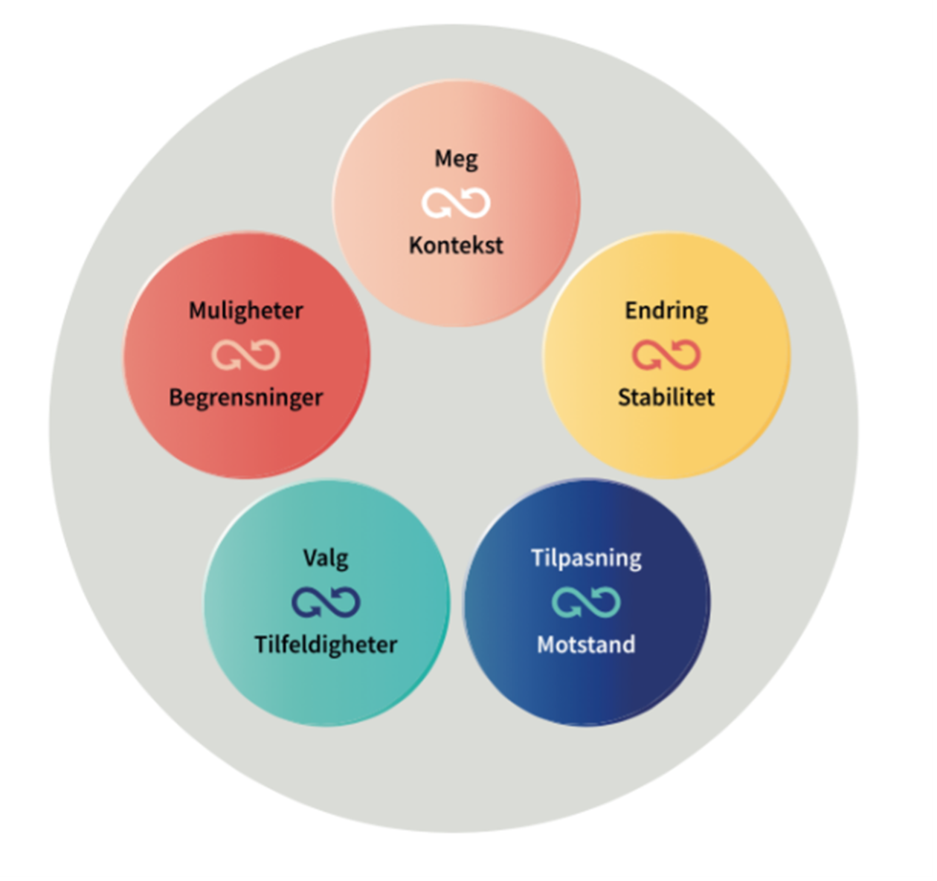
Foreldremøte
Vg2 yrkesfag
Muligheter og begrensninger

Slide 2

Læreplass
Ingen har rett på en læreplass
Rett til 3 år videregående opplæring
Skriv cv og søknad og send til ulike bedrifter
Lurt å kunne flytte i opplæringstiden
Borteboerstipend
Mange ungdommer synes det er litt skummelt å begynne i arbeidslivet
Søknadsfrist/registrering i Vigo er 1.mars website (vigo.no)

Slide 3
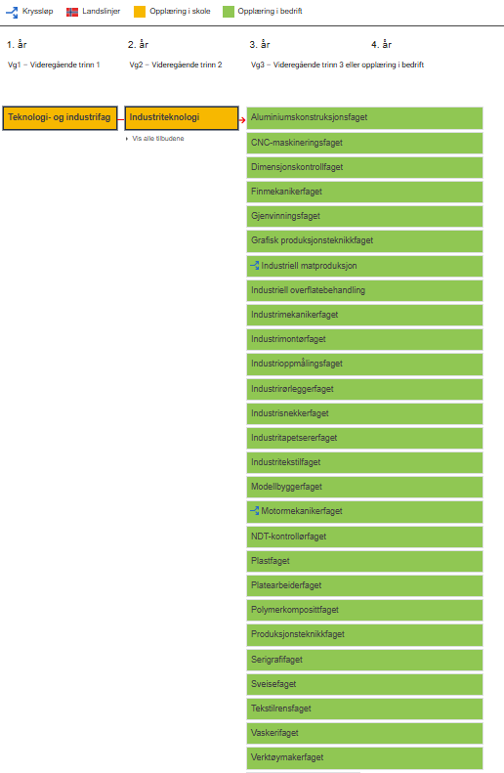
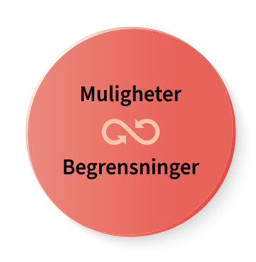
Hvilket lærefag
Jobber som finnes i Lindesnes:
Jobb Lokalt
FinnLærebedrift.no

Slide 4
Påbygg
Påbygg 4: rettighet etter fagbrev. Alle kommer inn!
Fag:
Norsk
Matematikk
Naturfag
Historie
Påbygg 3: kan komme inn etter Vg2 hvis gode nok karakterer
Fag:
Norsk
Matematikk
Naturfag
Historie
Kroppsøving
5 t programfag (sosiologi vanlig)

Slide 5
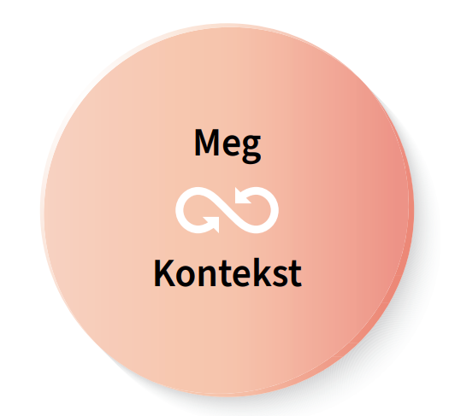
Omvalg til nytt vg2 løp eller vg1
Dersom du av en eller flere årsaker ikke kan fortsette på valgt programområde har du rett til å velge på nytt
Snakk med ungdommen og book en time hos rådgiver
Husk det er ingen skam og snu☺

Slide 6

Helse
Det er viktig å ta egen helse med i betraktning ved valg av utdanning og yrke
I noen yrker kreves det mer fysisk styrke enn i andre
Allergi kan begrense valgmulighetene
Det kan være bestemte krav til syn og hørsel, eller det kan være andre spesielle krav i visse yrker
Spør faglærer/rådgiveren dersom man er i tvil

Slide 7
Gode nettsider
www.NDLA.no For å skrive CV og søknad
www.vilbli.no Alt om videregående opplæring
Vigo.no søknad læreplass
www.utdanning.no Søk på ulike yrker, lønn etc
NAV jobblyst
www.samordnaopptak.no Se kravspesifikasjon etc.
Opplæringskontorer i Agder
Karriere Agder Lyngdal For alle bosatt i Lindesnes og Lister regionen over 19 år

Slide 8

Yrkesfaglig fordypning (YFF)
Beste arbeidsreferansen ut til arbeidslivet
En god jobbsøknad
Nettverksbygging
En viktig standpunktkarakter å ta med seg
Fravær og punktlighet

Slide 9
Går det ikke bra i læretiden?
Opplæringskontor, de er en fin støtte for lærlingen
Elev og lærlingeombudet, se Agder FK sine hjemmesider
Tiltaksteam, fylkeskommunen avd. Opplæring i bedrift
Skolen kan vurdere om noen av disse bør følges opp tettere i overgangen for å sikre en god oppstart og utvikling i bedrift
Oppfølging fra skolen i samråd med elev, Opplæringskontor og bedrift
Det går an å samarbeide med rådgivere på fagopplæring og tiltaksteamet underveis i formidlingsprosessen
Starte med riktig innsatsnivå i bedrift
Stimulering / støtte til ekstra personellressurs

Slide 10
HYFU- Helhetlig yrkesfaglig utdanningsløp
Fra skolestart og frem til fullført sluttkompetanse - Fullføringsreformen
Målsettingen med HYFU er å kvalifisere en større andel av elevene på yrkesfag for arbeidslivet, og livet etter skolen
Sluttkompetanse skal være retningsgivende for karriereveiledning og opplæringen gjennom hele utdanningsløpet
Skoler som tilbyr yrkesfag med overgang til læreplass, har ansvar for oppfølging/opplæring frem til fullført sluttkompetanse
Får du ikke læreplass kontakt skolen

Slide 11
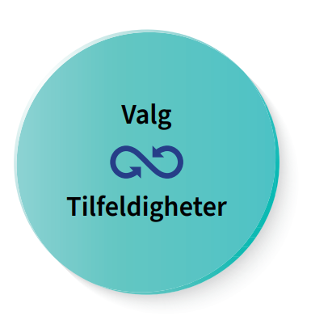
Hva skjer når eleven ikke får læreplass?
Tilbud om individbasert Vg3 Fagopplæring i skole.
Individuell oppfølgingsplan
Skolen har ansvar for å gi et tilbud knyttet til et av lærefagene som bygger videre på bestått Vg2, til kvalifiserte søkere med opplæringsrett uten læreplass
Blir kontaktet i august, kan ta kontakt selv også med skolen

Slide 12
HUSK Å SØKE BÅDE VIGO OG TIL MANGE BEDRIFTER.
www.agderfk.no

